Slide 1

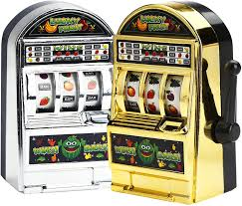

Assignment 1
Multi-arm Bandits
Simone Sinceri

Slide 2
n-armed bandit
Non associative setting, non abbiamo un concetto di stato
In n-armed bandit: - ci troviamo ripetutamente di fronte a una scelta tra n azioni - dopo ogni scelta riceviamo una ricompensa - l’obiettivo è massimizzare la ricompensa totale
Nella vita reale possiamo pensare di trovarci a giocare con n diverse slot machine e voler massimizzare le vincite

Slide 3
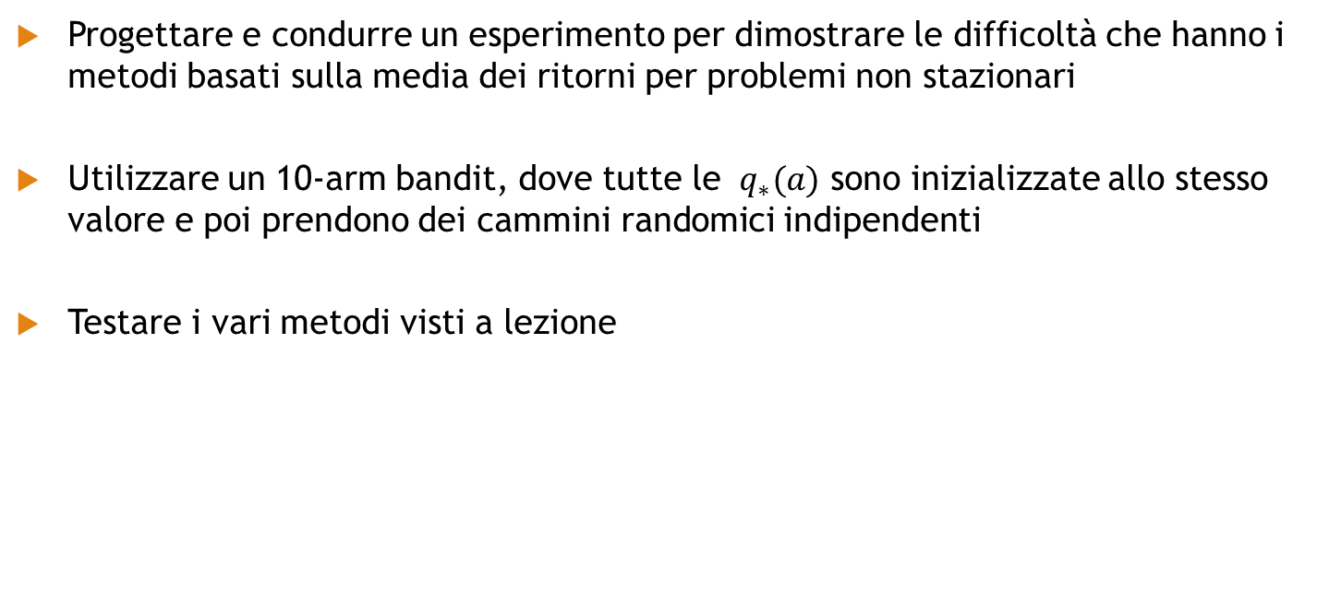
Assignment
Progettare e condurre un esperimento per dimostrare le difficoltà che hanno i metodi basati sulla media dei ritorni per problemi non stazionari
Utilizzare un 10-arm bandit, dove tutte le $q_{∗}(a)$ sono inizializzate allo stesso valore e poi prendono dei cammini randomici indipendenti
Testare i vari metodi visti a lezione

Slide 4
Simulazioni
Risultati dei test sui metodi visti a lezioni con vari valori dei parametri

Slide 5
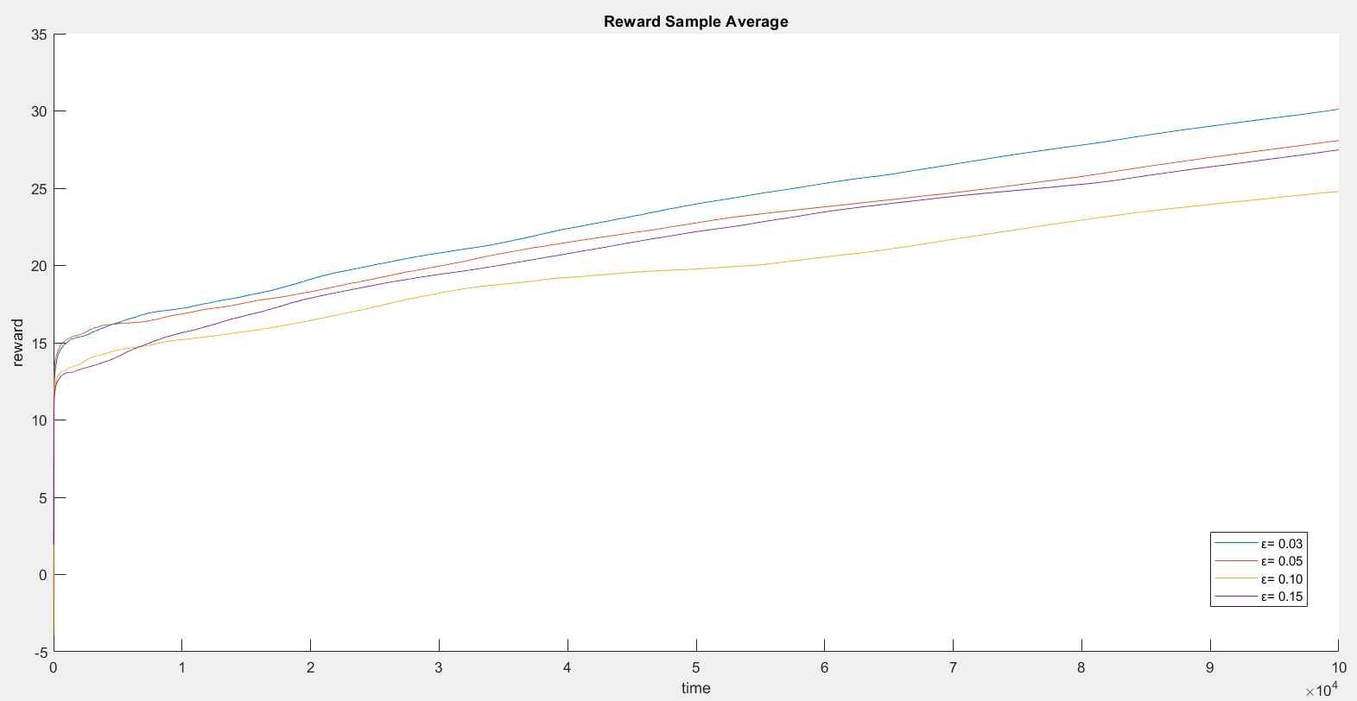
Sample Average

Slide 6
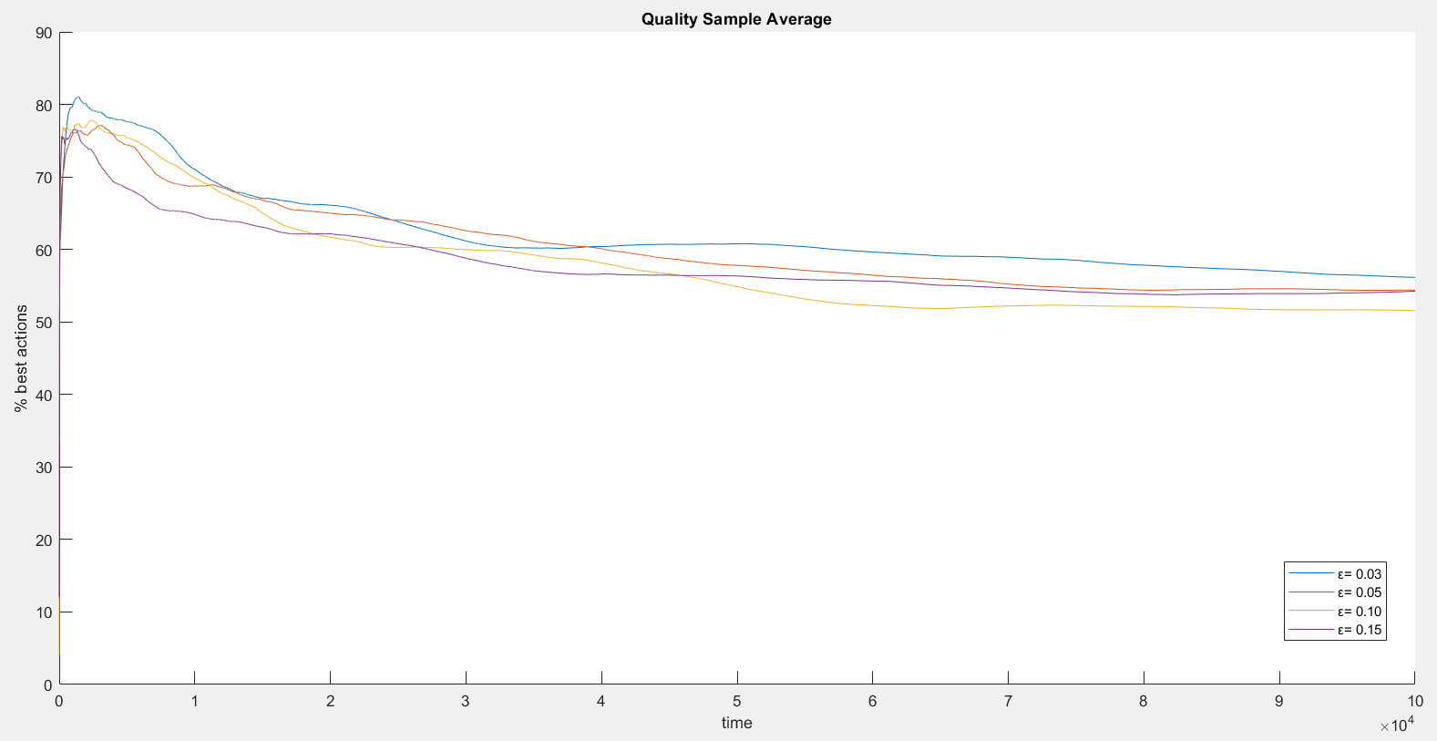
Sample Average

Slide 7
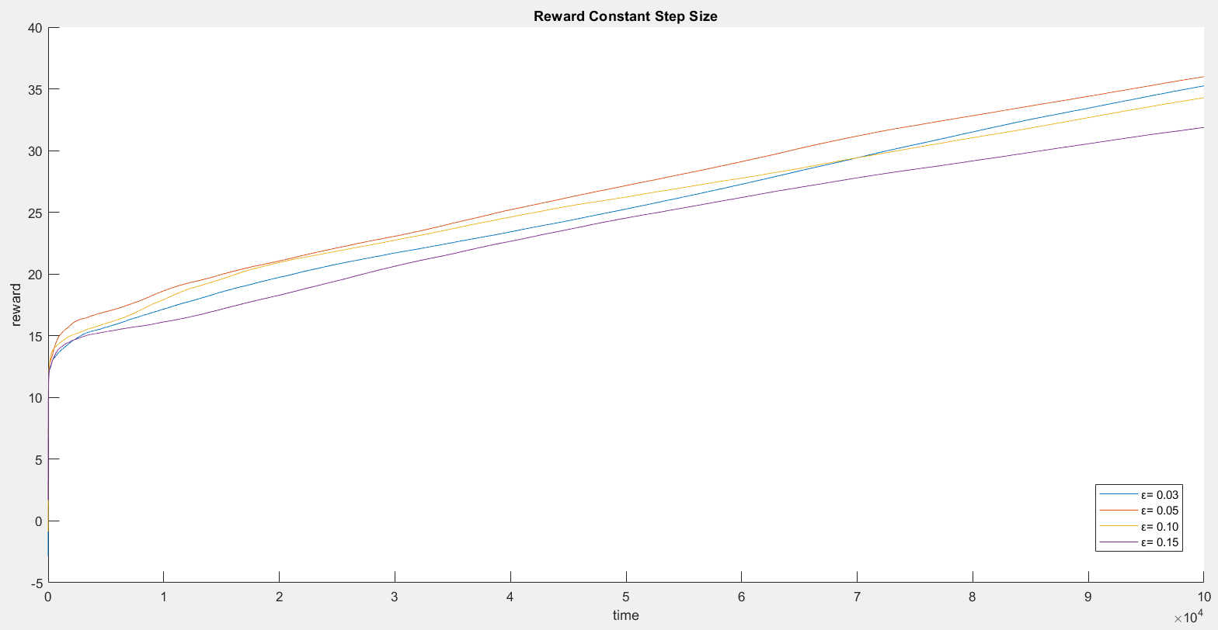
Constant Step Size

Slide 8
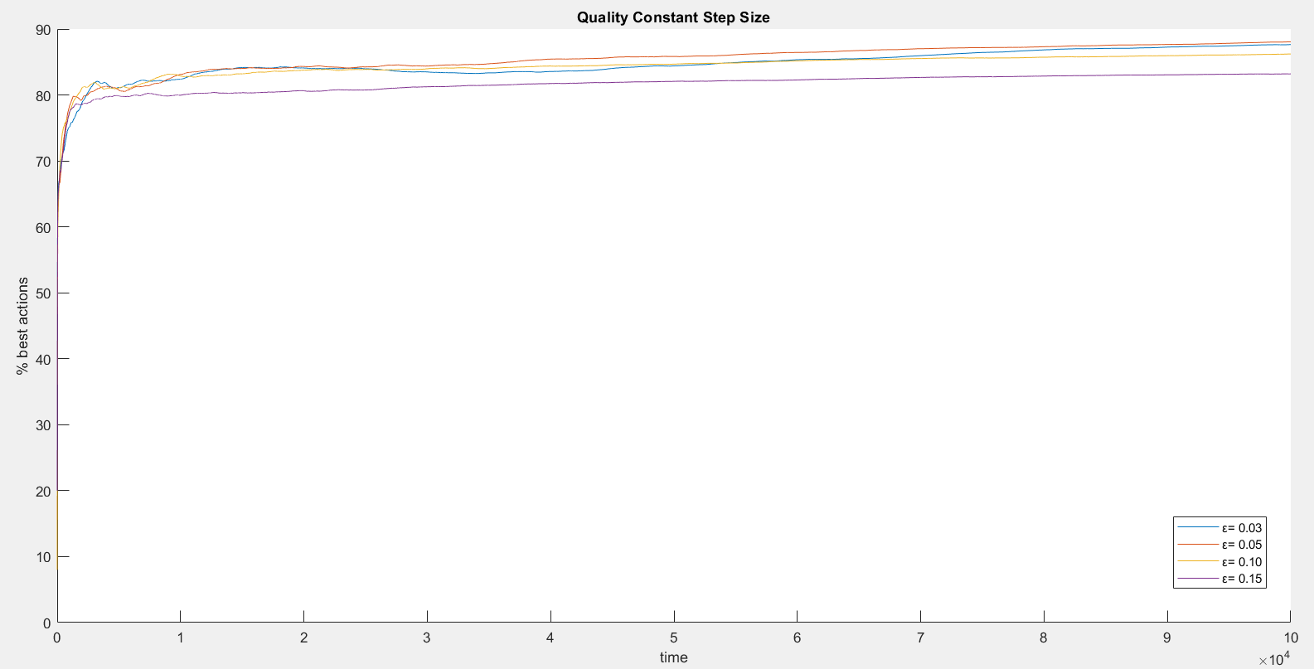
Constant Step Size

Slide 9
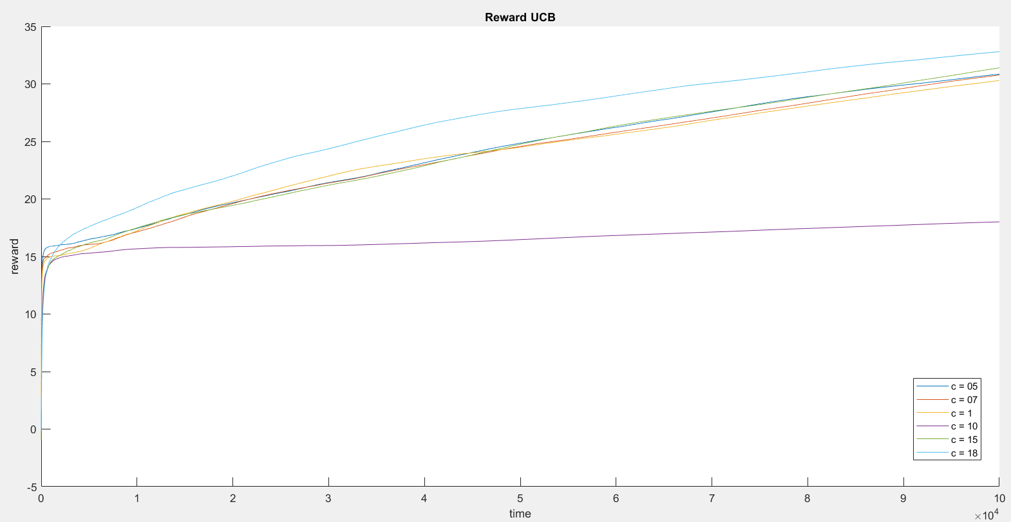
UCB

Slide 10
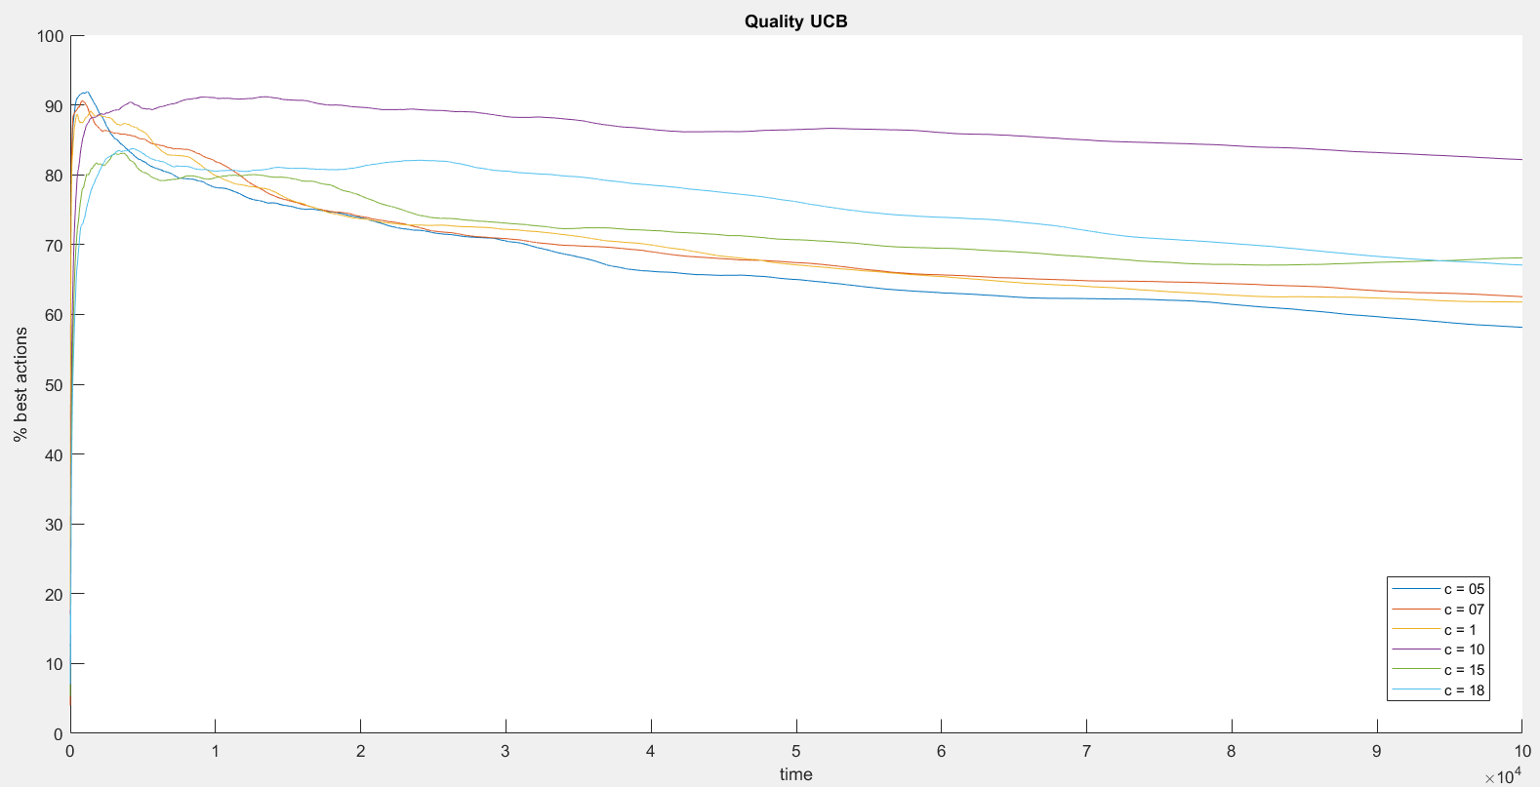
UCB

Slide 11
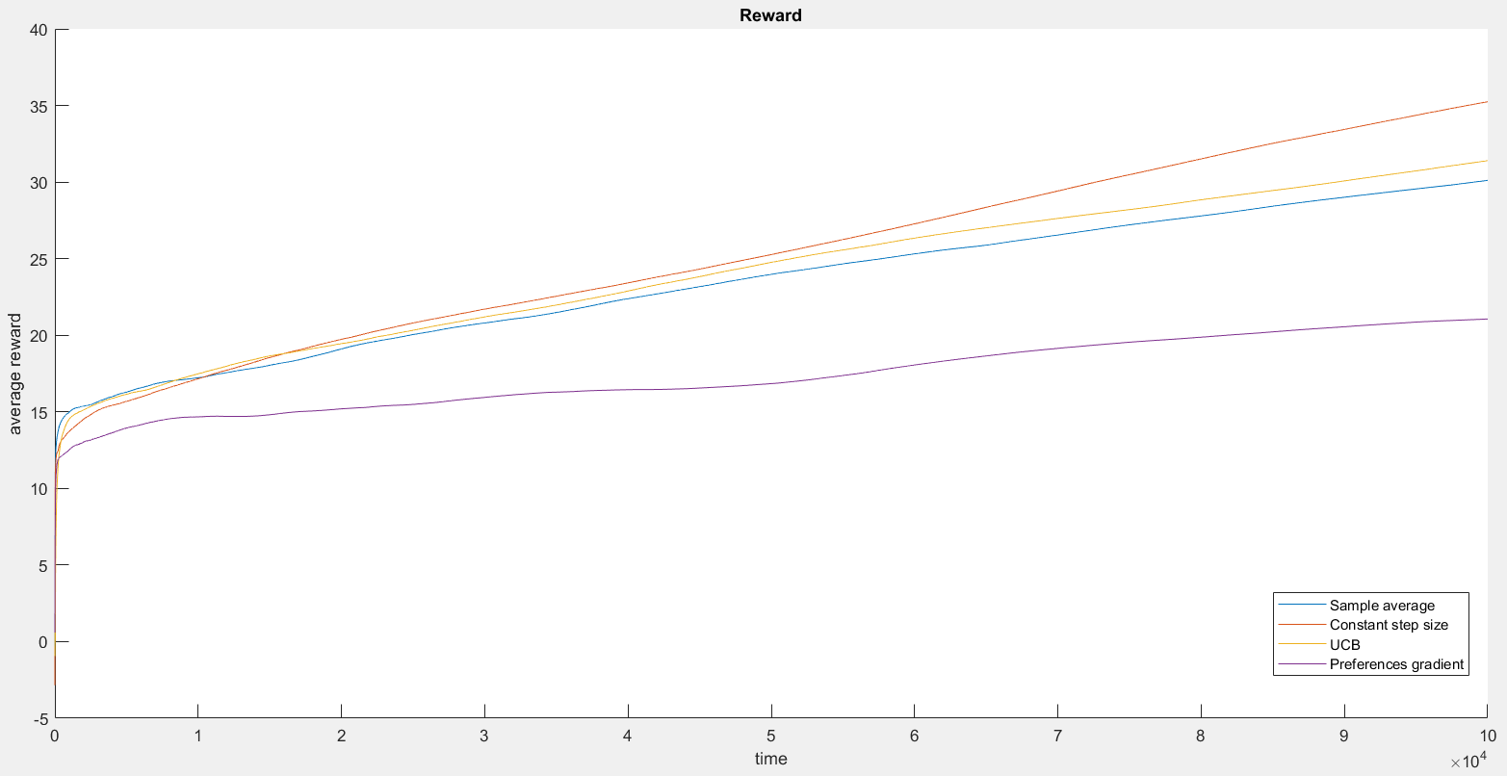
Confronto tra i metodi

Slide 12
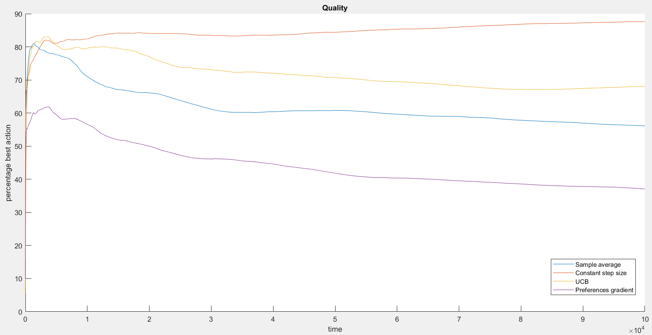
Confronto tra i metodi

Slide 13
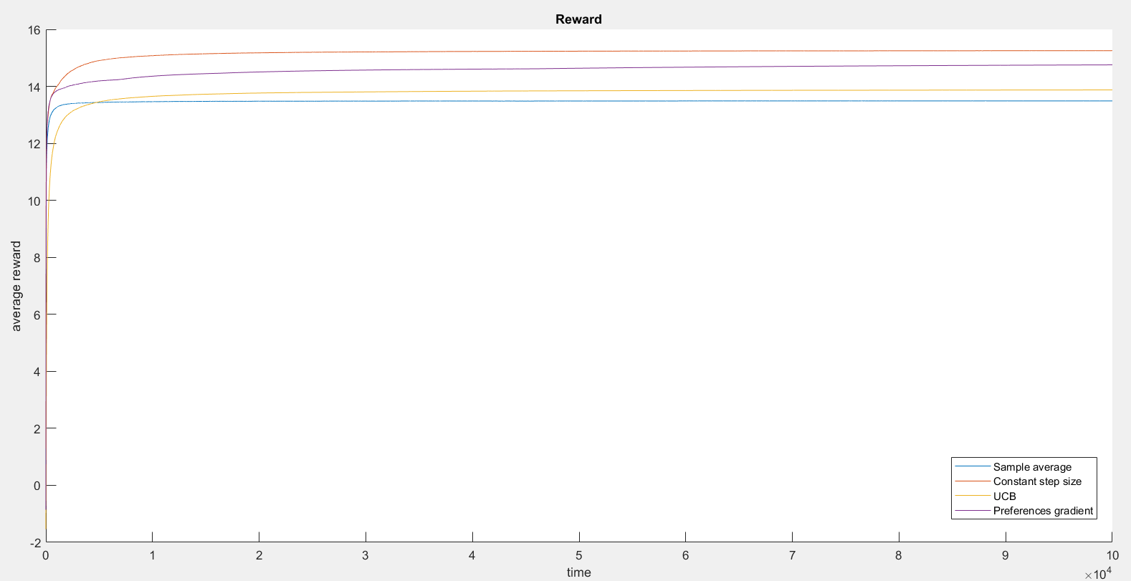
Confronto tra i metodi senza random walks

Slide 14
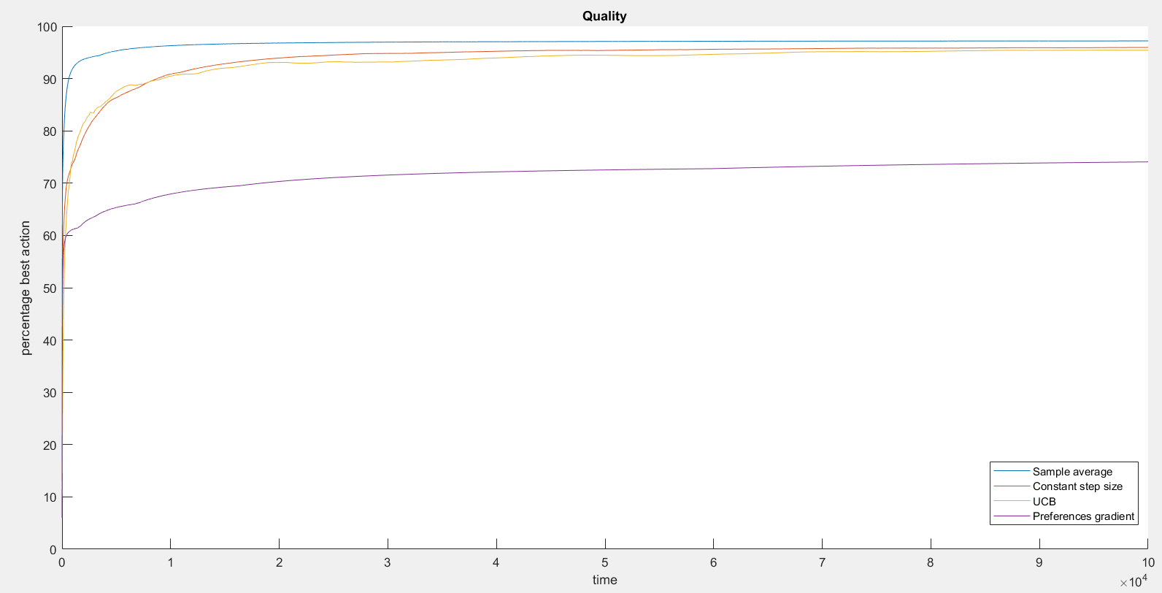
Confronto tra i metodi senza random walks

